Slide 1
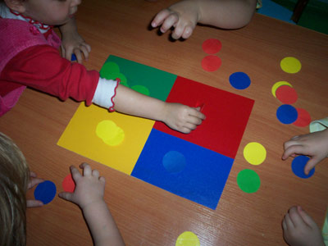
Цифровизация дошкольного образования:
практика применения в воспитательно-образовательном процессе групп раннего возраста.

Slide 2
Темп развития общества напрямую зависит от творческих усилий самой личности, от тех возможностей и способностей, которыми она обладает. Человек будущего – это творческая, динамичная, свободная в своих суждениях личность, которая быстро ориентируется в мире меняющихся технологий и умеет самостоятельно принимать эффективные решения.
В настоящее время окружающее цифровое пространство стало неотъемлемой составляющей жизни ребенка. Источником формирования представлений ребенка об окружающем мире, общечеловеческих ценностях, отношениях между людьми становятся не только родители, социальное окружение и образовательные организации, но и медиаресурсы. Для современных детей познавательная, исследовательская, игровая деятельность с помощью компьютерных средств является повседневным, привлекательным занятием, доступным способом получения новых знаний и впечатлений.
Потребности и интересы детей учтены в основных нормативных документах в области образования, где ключевой задачей является повышение качества и доступности образования, в том числе, посредством организации современного цифрового образовательного пространства.

Slide 3
Организация современной цифровой среды в ДОО способствует реализации ключевых принципов, целей и задач Федерального государственного образовательного стандарта дошкольного образования. Дошкольники, знакомясь с компьютерными технологиями и узнавая их возможности, испытывают интерес, удивление и радость от общения с ними. Интерактивные обучающие игры дают возможность организовать одновременное обучение детей, обладающих различными способностями и возможностями, выстраивать образовательную деятельность на основе индивидуальных особенностей каждого ребенка. Цифровые технологии являются эффективным средством для решения задач развивающего обучения и реализации деятельностного подхода, обогащения развивающей среды ДОО.
Наиболее эффективное воздействие на обучающихся оказывают современные аудиовизуальные и мультимедийные средства обучения (электронные образовательные ресурсы). Аудиовизуальные средства, а также средства мультимедиа являются наиболее эффективным средством обучения и воспитания. Мультимедиатехнология позволяет обеспечить при решении задач автоматизации интеллектуальной деятельности объединение возможностей ЭВМ с традиционными для нашего восприятия средствами представления звуковой и видеоинфоpмации, для синтеза тpех стихий (звука, текста и графики, живого видео).

Slide 4
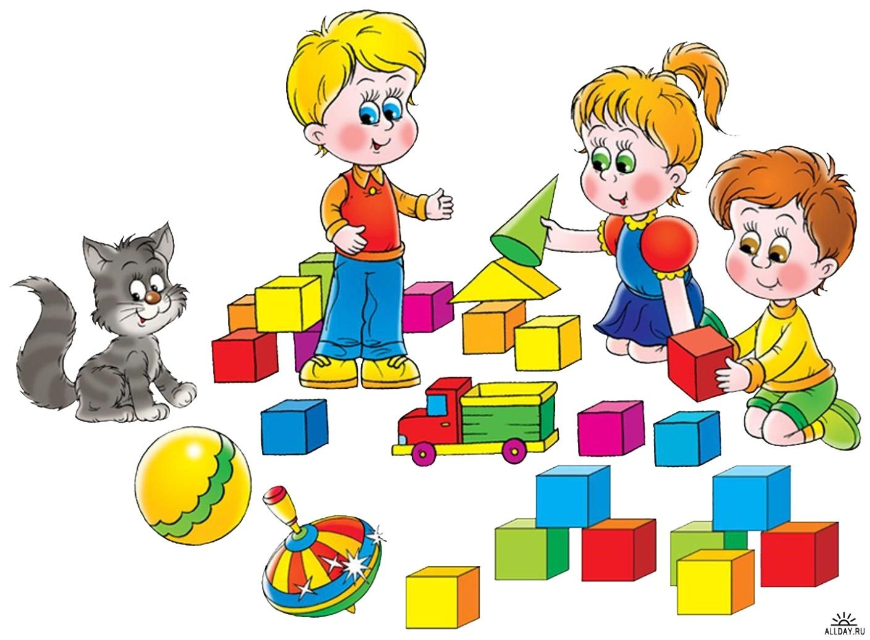
В своей работе я использую информационные технологии как в непосредственно образовательной деятельности, так и в и режимных моментах.
Разнообразные ресурсы ИКТ помогают обеспечить и наглядность, которая способствует восприятию и лучшему запоминанию материала, а также формированию наглядно-образного мышления, что особенно важно для детей раннего возраста. Простые презентации заменяют мне привычный дидактический материал, выполняя демонстрационную работу.
В образовательной деятельности «Предметная деятельность и игры с составными и динамическими игрушками» мы с детьми изучаем цвет, форму и величину , и в этом мне помогает презентация

Slide 6
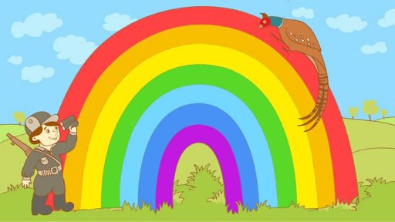
Мы начнём учить цвета, Приготовьтесь, детвора.

Slide 7
Что за цвет такой прекрасный Светит ярким огоньком? Угадали: это – красный! Всем ребятам он знаком.
Красный

Slide 8
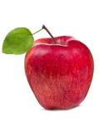
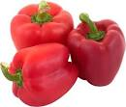
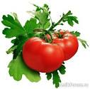
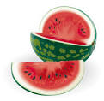
Красный цвет – он очень яркий.
Помидор и перец сладкий, Яблоко, арбуз внутри Красный, красный – посмотри!

Slide 9
Жёлтый - очень тёплый цвет, Потому, что это – свет! Светят солнце и луна, Светит лампа у окна…
Жёлтый

Slide 10
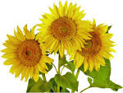
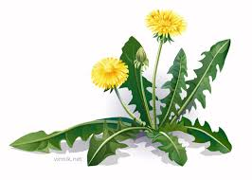
Цвет подсолнухов и солнца, Он как золото, блестит. Жёлтым глазиком в оконце Одуванчик к нам глядит

Slide 11
Как узнать зелёный цвет? Тотчас просится ответ – Это цвет густой травы И на дереве листвы
Зелёный

Slide 12
Зеленью природа наградила Гусеницу, ящериц, лягушку, А ещё зубастых крокодилов, Что из рек выходят на просушку

Slide 13
Все ребята знать должны, Синий – цвет морской волны.
Синий

Slide 14
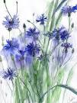
Синий – это неба цвет Дарит утром нам рассвет. Дарит синие цветы, Моря синего мечты.

Slide 15
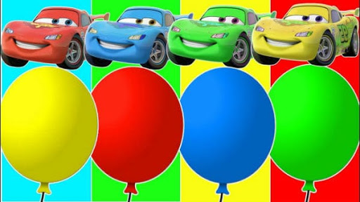
Вот цвета лишь основные Их намного больше в мире

Slide 16
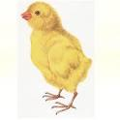
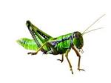
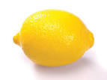
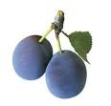
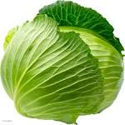
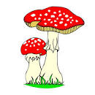
Посмотри, Что какого цвета, назови!

Slide 17
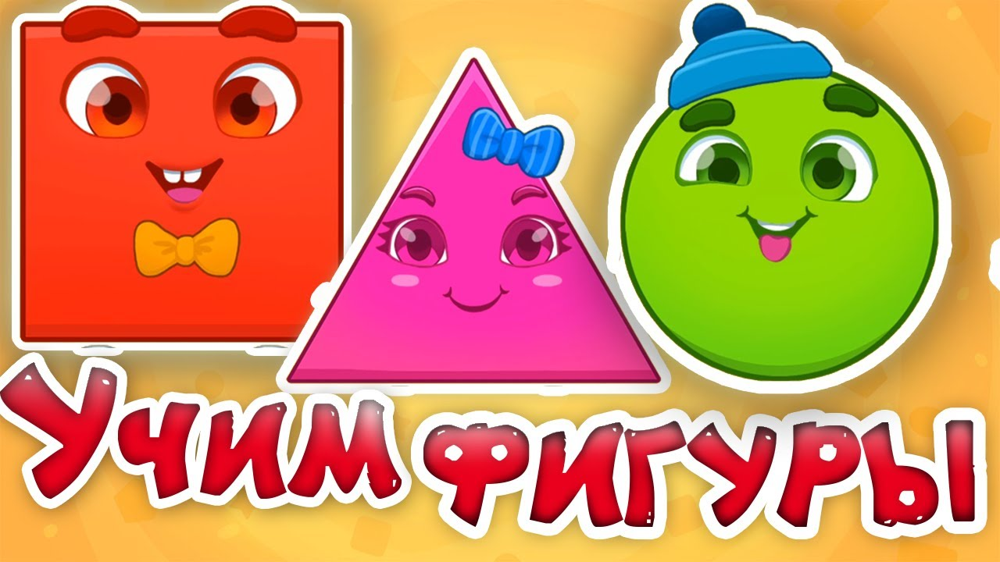

Slide 18
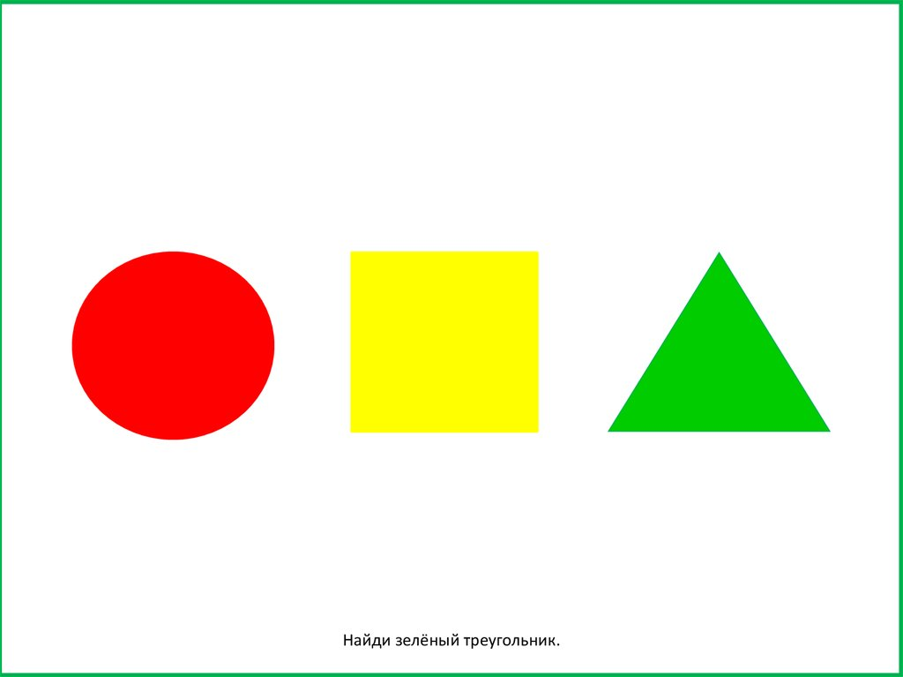
Круг квадрат треугольник

Slide 19
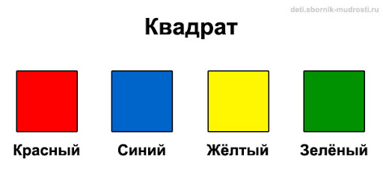

Slide 20
Найди жёлтый круг

Slide 25
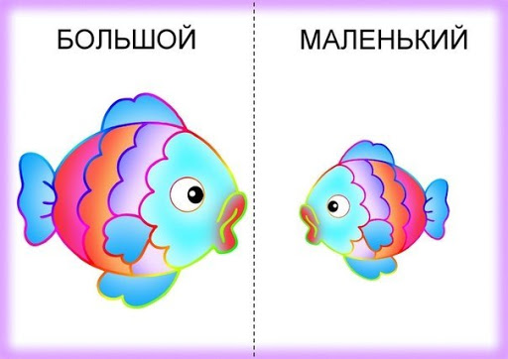

Slide 26
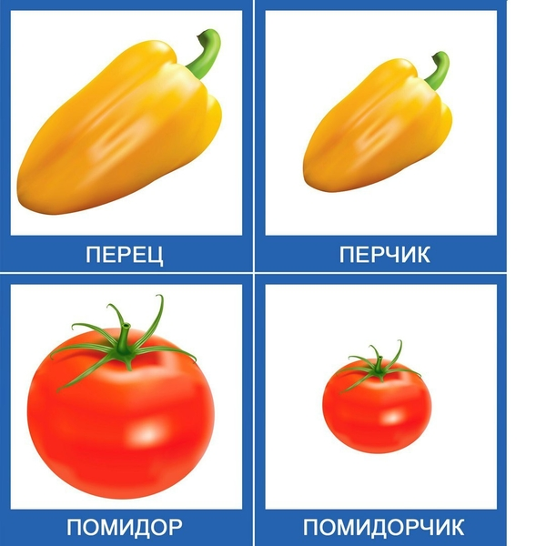

Slide 27
Показ мультимедийных презентаций в работе с дошкольниками позволяет сделать мой образовательный процесс более ярким, интересным, эмоциональным.

Slide 28
Спасибо за внимание!

